Slide 1
Desenvolvimento do pensamento computacional através de histórias
Oficina prática

Slide 2
O que é uma linguagem de programação?

Slide 3
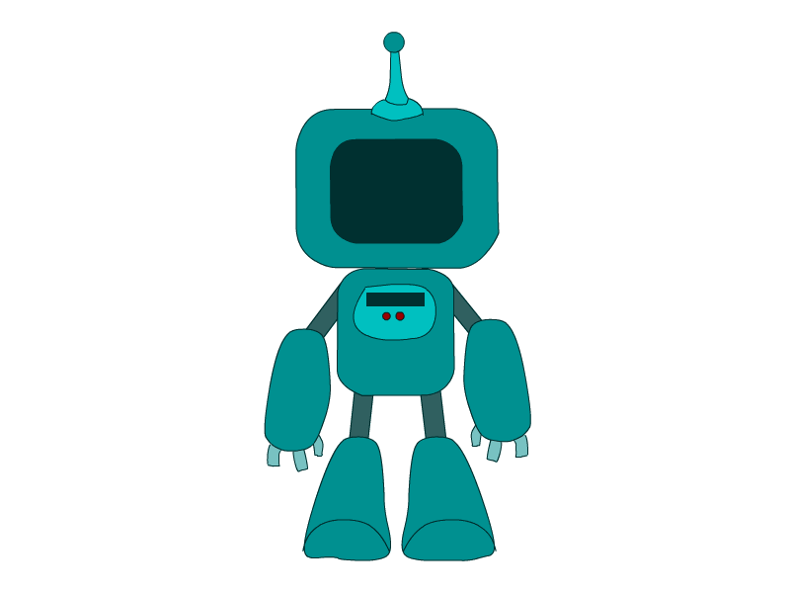
Instruções para o computador
Linguagem especial que usamos para dar instruções a um computador.
Cada linguagem de programação é como um idioma diferente que o computador entende.

Slide 4



Linguagem de programação

Slide 5
Como Programar através de Histórias?

Slide 6
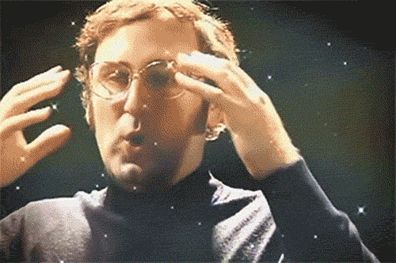
É como se você estivesse contando uma história para o computador e ele agisse conforme você diz.

Slide 7
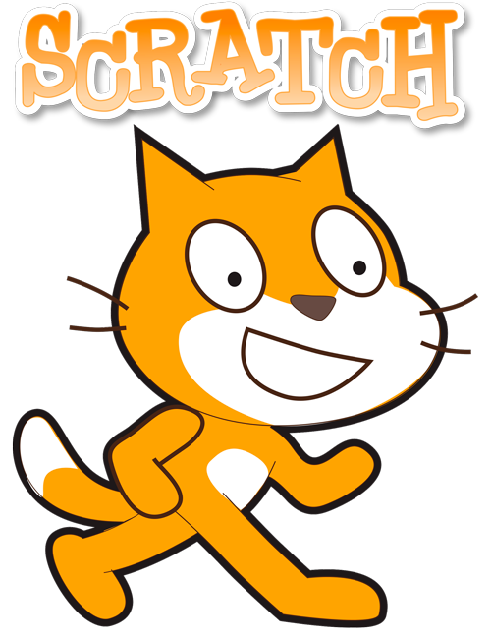
Scratch - Introdução
É uma linguagem de programação gráfica.
Permite criar animações, histórias ou jogos no navegador.

Slide 8
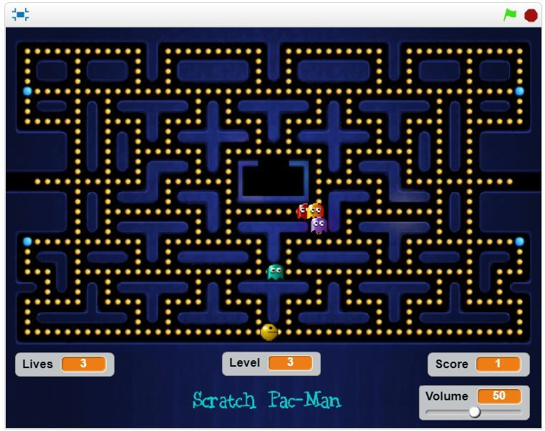
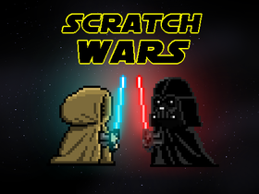
Scratch - Possibilidades

Slide 9
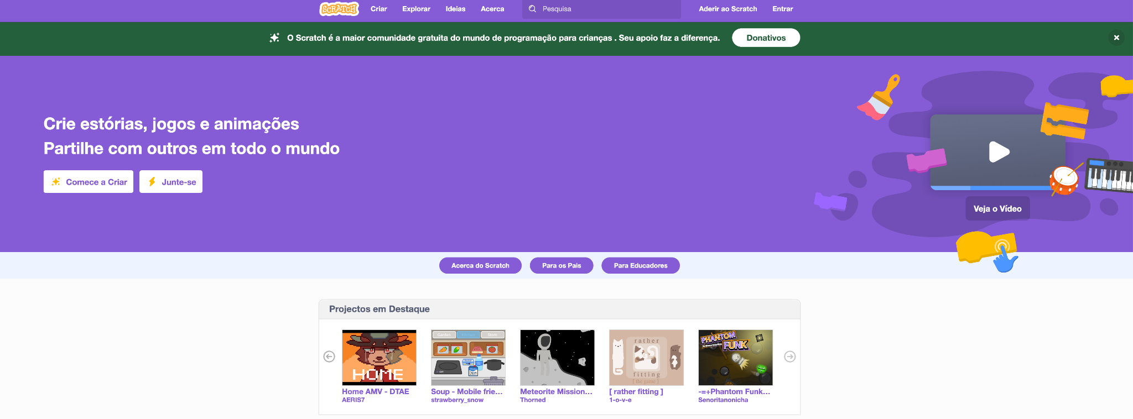
Scratch - Crie a sua conta
Vamos lá!
https://scratch.mit.edu/

Slide 10
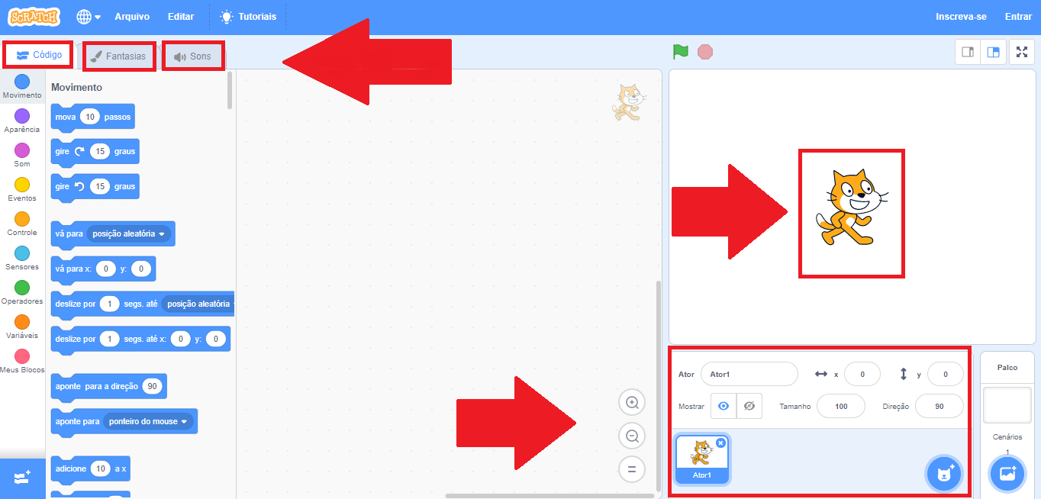
Scratch - Principais Componentes

Slide 11
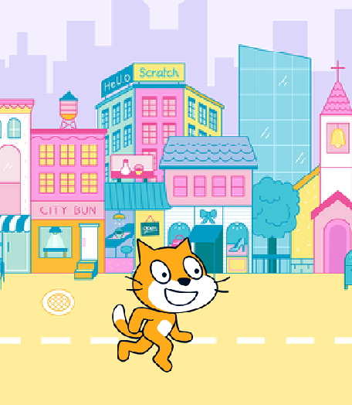
Exemplo 1 - Ambientação no Scratch
Objetivos:
Adicionar um cenário
Mudar o nome do ator para “GatoFalante”
Fazer com que o ator GatoFalante, fale as frases “Olá” e “Tudo bem?” intercaladas em um intervalo de 2 segundos, assim que a bandeira for clicada.

Slide 12
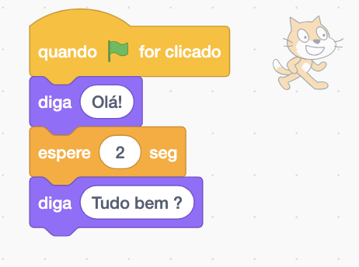
Exemplo 1 - Resolução
Eventos : Usados para iniciar a execução de scripts
Controle: Determinar controle do fluxo do programa

Slide 13
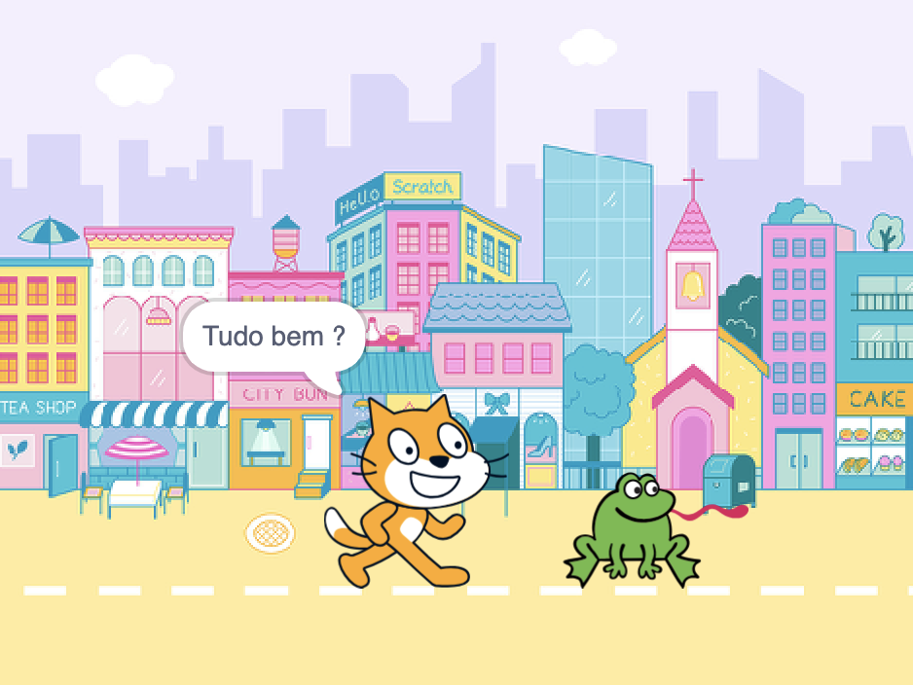
Exemplo 2 - Movimentação
Objetivos:
Adicionar um novo ator "Frog"
Mudar o nome do ator para “SapoFeliz”
Fazer com que o ator SapoFeliz, se mova "10" passos para a direita quando a tecla direita for clicada e "-10" passos para a esquerda quando a tecla esquerda for clicada.

Slide 14
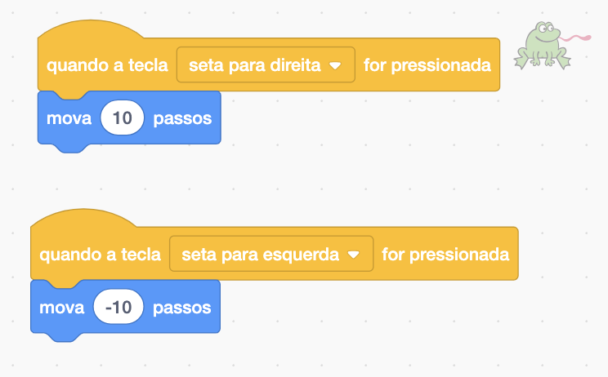
Exemplo 2 - Resolução
Eventos : Usados para iniciar a execução de scripts após uma ação
Movimento: Utilizado para movimentar os personagens

Slide 15
Exemplo 3 - Transmissão de mensagem
Objetivos:
Fazer o ator GatoFalante transmitir a mensagem "EscondeSapo" quando a tecla espaço for apertada.
Fazer com que o ator SapoFeliz, desapareça quando receber a mensagem "EscondeSapo" .

Slide 16
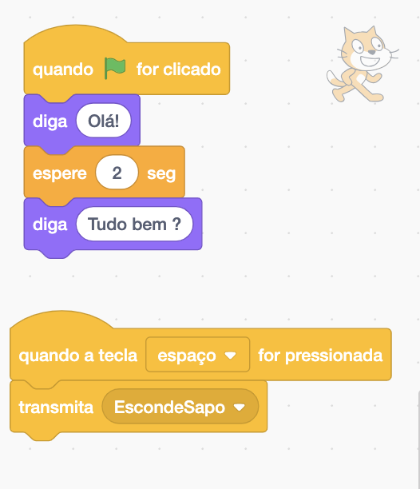
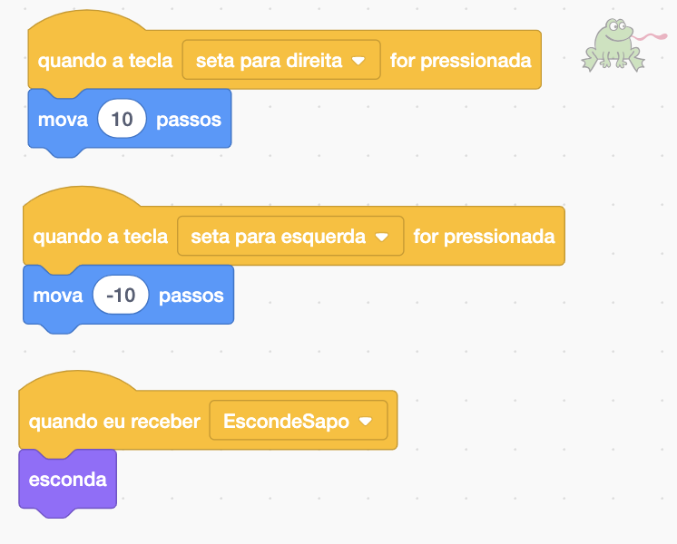
Exemplo 3 - Resolução

Slide 17

Mas agora o SapoFeliz desapareceu para sempre !

Slide 18
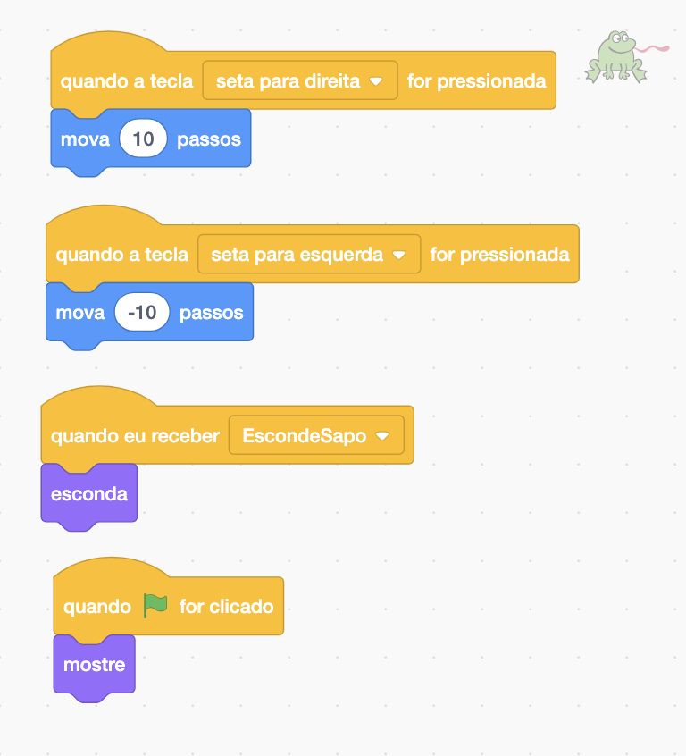
Exemplo 3 - Resolução continuação
Eventos : Usados para transmitir e aguardar por mensagens.
Aparência : Esconder e mostrar um ator em cena

Slide 19
Fundamentos da Computação

Slide 20
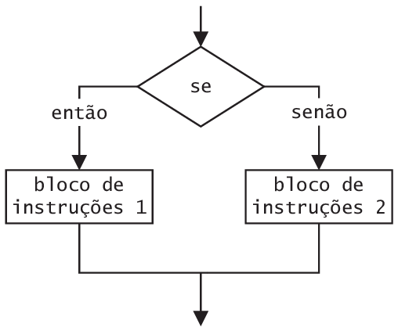
Estruturas de Condição
Faz uma pergunta para determinar qual caminho seguir.

Slide 21
Operadores
Os blocos Operadores nos permitem calcular novos valores;
Juntar palavras, valores;
Realizar operações como somar, dividir;
Comparar valores;

Slide 22
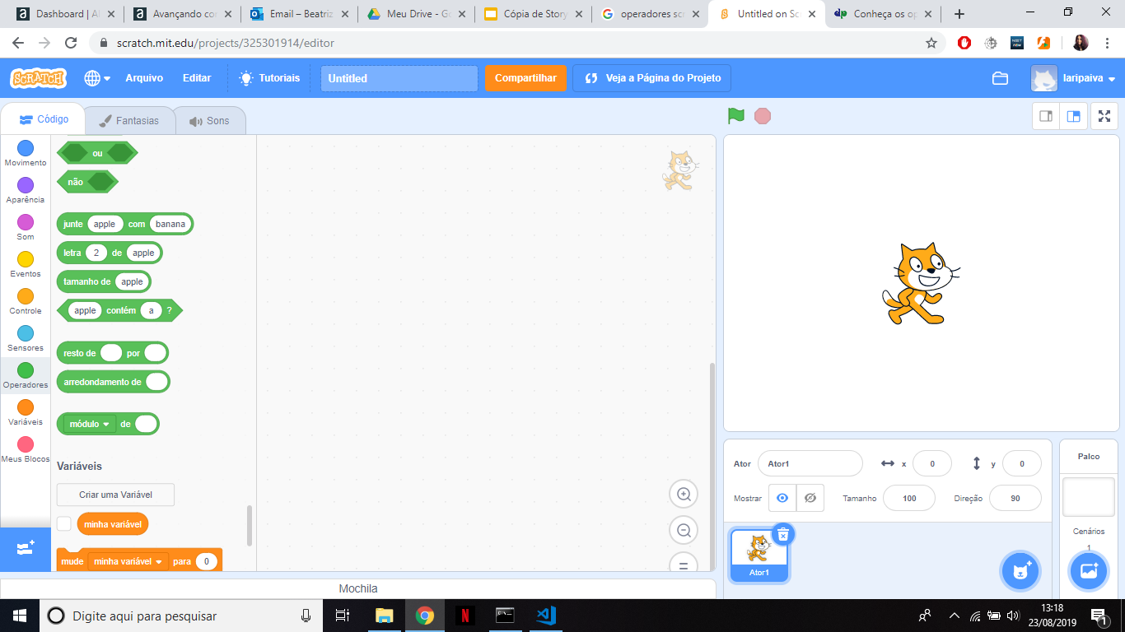
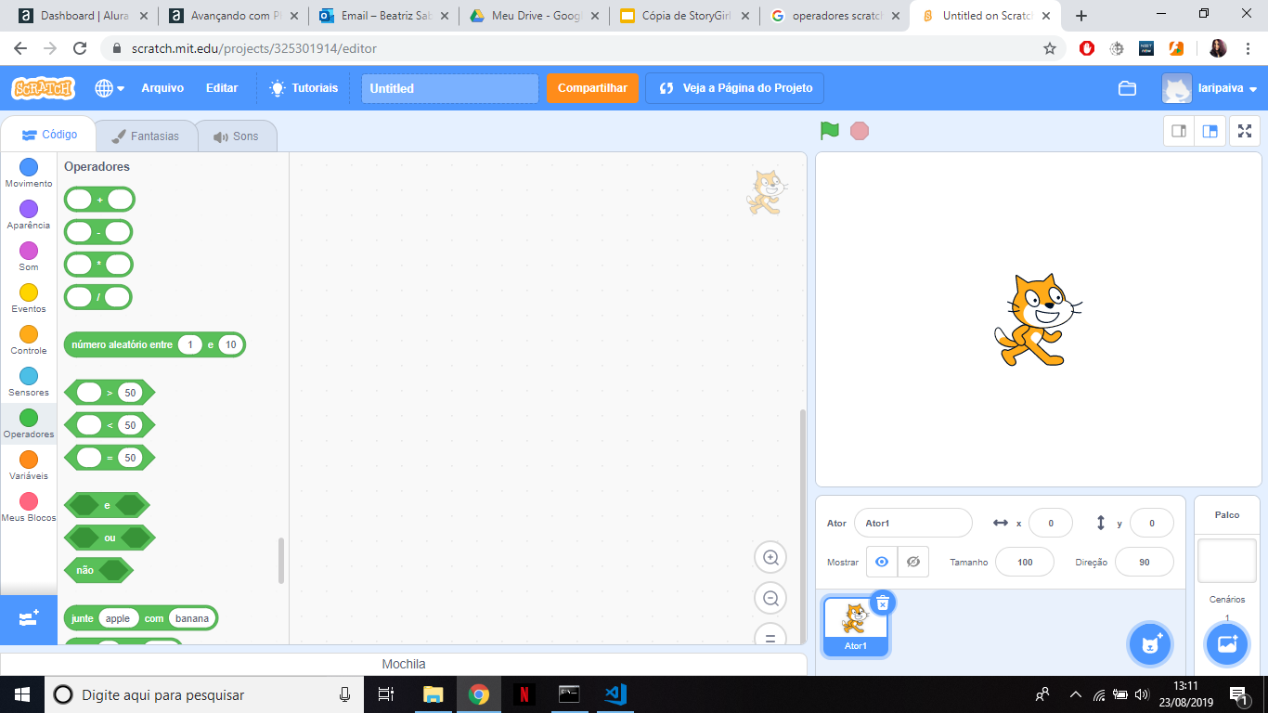
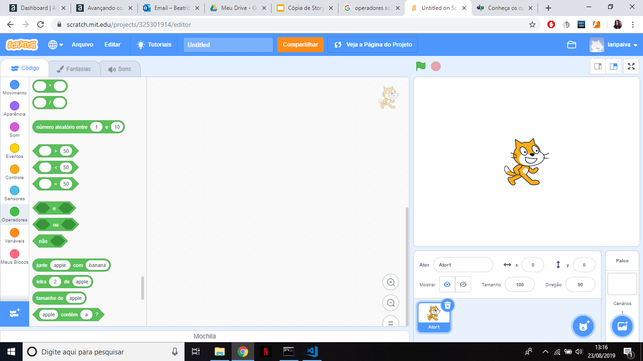
Principais Operadores
Operações comparativas entre dois elementos
Operações fundamentais entre dois elementos
Operações lógicas entre dois elementos
Outros operadores

Slide 23
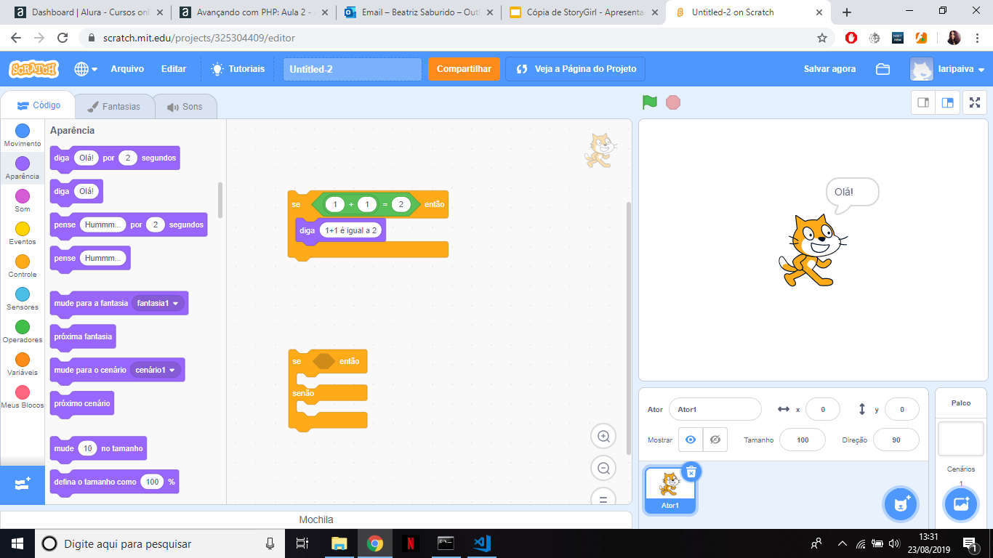

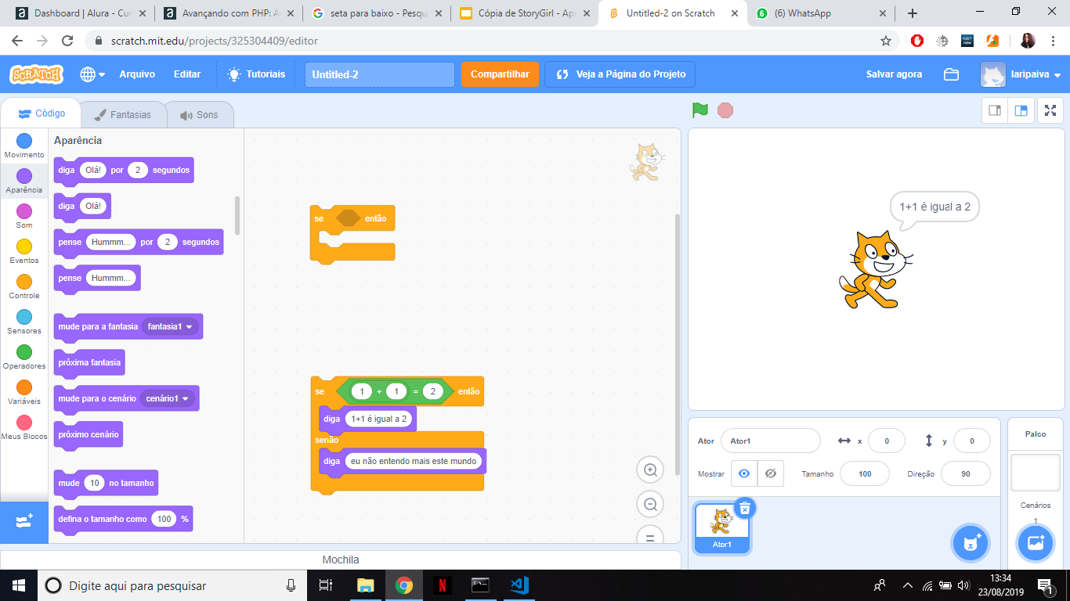
Estruturas de Condição
Se (1+1) for é igual a (2) então
Diga “1 + 1 é igual a 2”
Se (1+1) for é igual a (2) então
Diga “1 + 1 é igual a 2”
Senão
Diga “eu não entendo mais este mundo”

Slide 24
Exemplo 4 - Condição e operadores
Objetivos:
Fazer o GatoFalando dizer "1+1 é igual a 2", caso a Operação 1+1 = 2 seja verdadeira

Slide 25
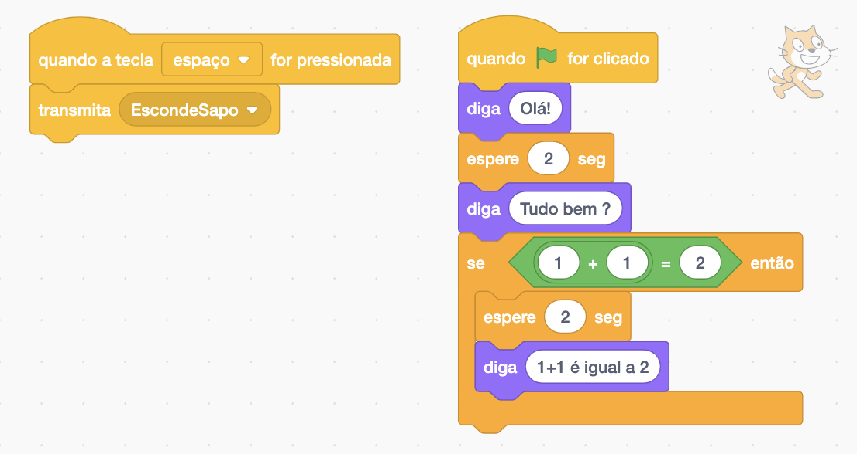
Exemplo 4 - Resolução
Operadores : Usados verificar se 1 + 1 é igual a dois.
Condição : Determinar se a fala vai ser dita ou não pelo ator.

Slide 26
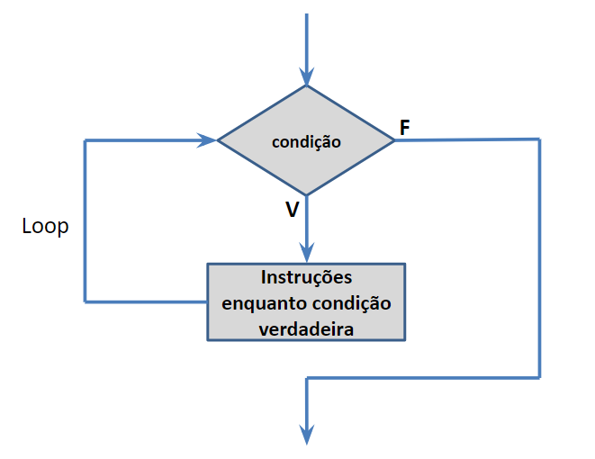
Estruturas de Repetição
É feita a mesma pergunta repetidamente até que uma determinada tarefa tenha sido elaborada.

Slide 27
Exemplo 5 - Repetição
Objetivos:
Fazer o GatoFalante dizer as falas "Quer saber como esconder o sapo ?", e "Aperte o enter !" 3 vezes.

Slide 28
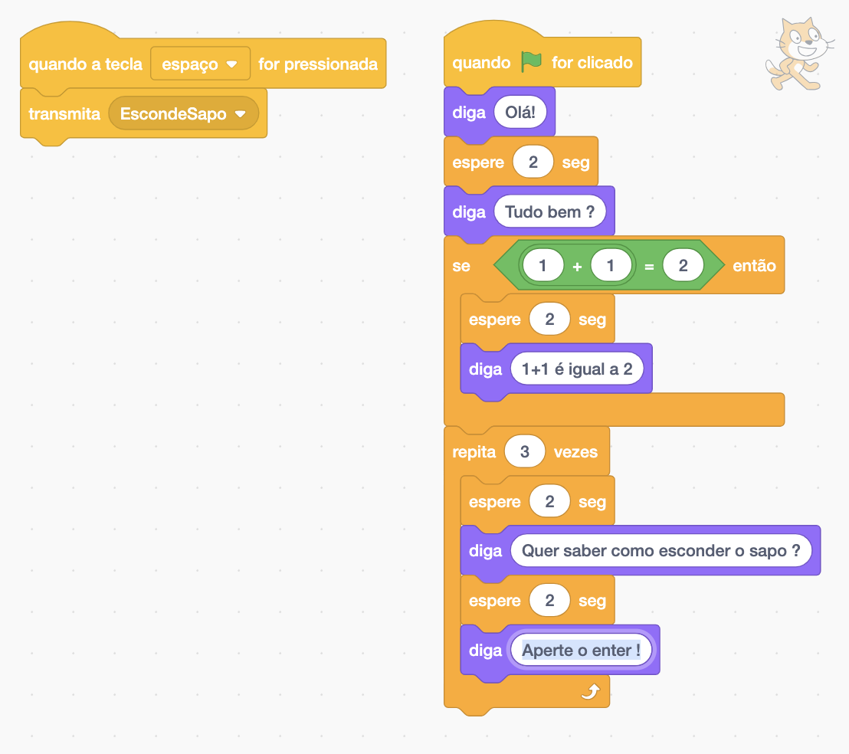
Exemplo 5 - Resolução
Repetição : Repetir um bloco de código

Slide 29
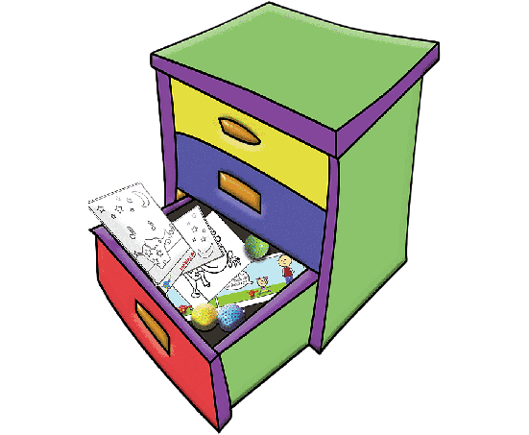
Variáveis
Variáveis são como caixinhas ou gavetas onde você pode guardar informações para usar mais tarde.
Em programação, as variáveis são usadas para armazenar dados, como números, palavras ou outras informações

Slide 30
Exemplo 6 - Variáveis
Objetivos:
Criar uma variável chamada Cliques
Adicionar 1 unidade à variável Cliques, toda vez que o SapoFeliz for clicado.
Zerar a variável Cliques quando a bandeira verde for clicada.

Slide 31
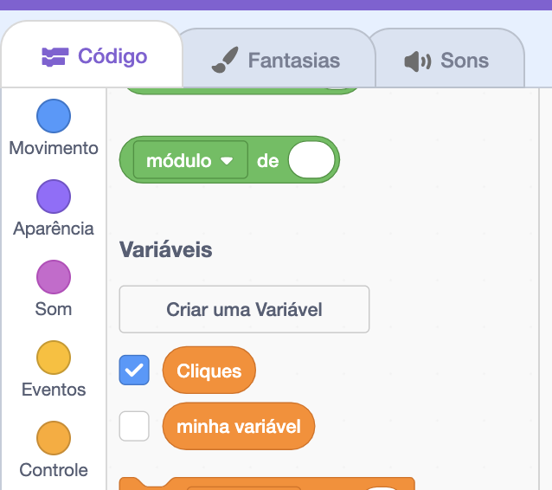
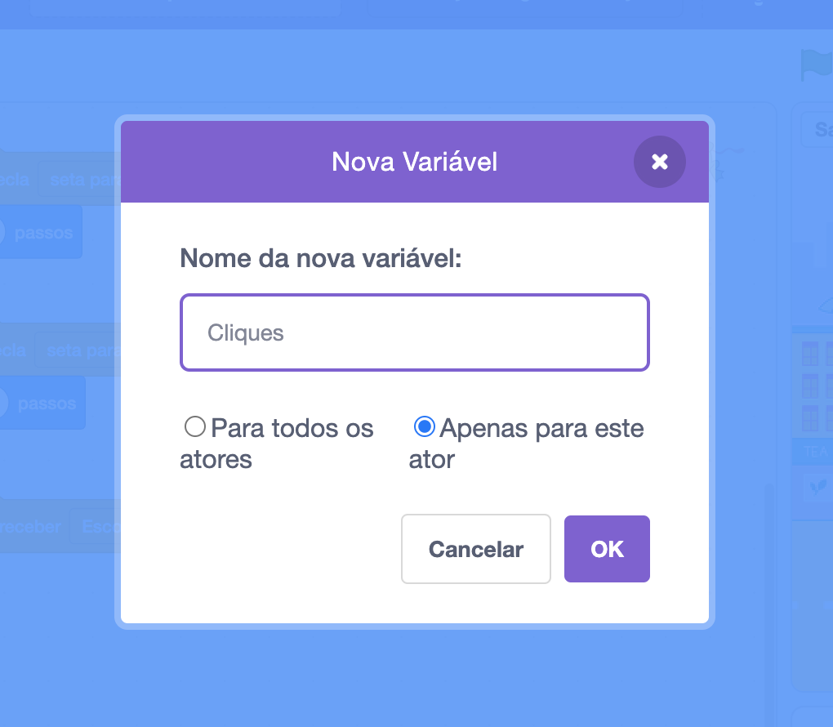
Exemplo 6 - Resolução

Slide 32
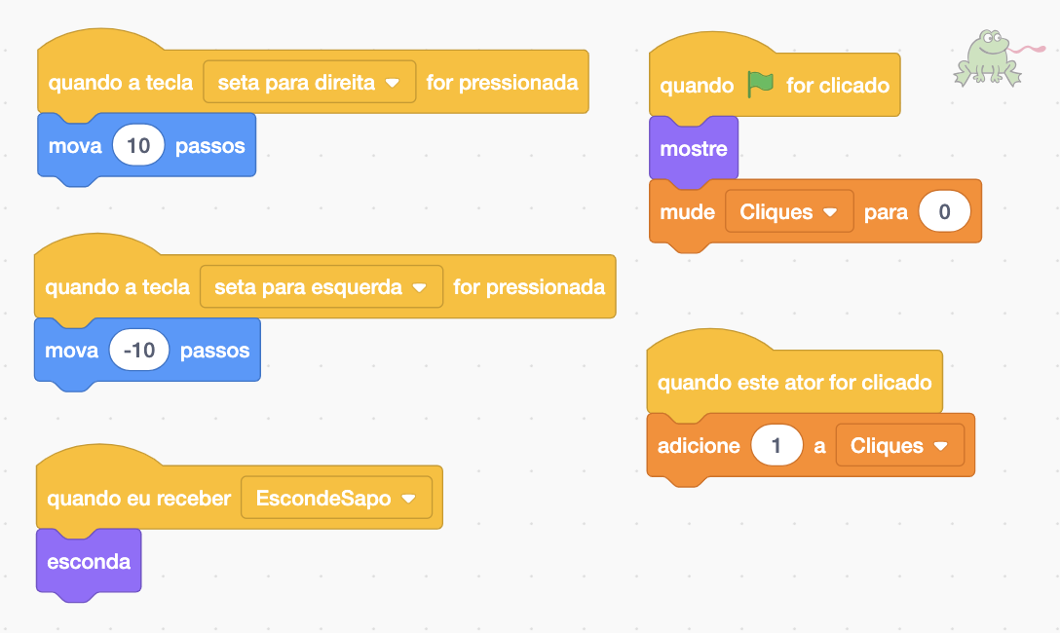
Exemplo 6 - Resolução
Variáveis : Armazenar a quantidade de cliques feitas no ator SapoFeliz

Slide 33
Algoritmo
Para automatizar/programar as histórias, foi preciso criar um algoritmo.
O algoritmo nada mais é uma do que estrutura que organiza o raciocínio e resolve problemas.
Para contarmos uma história, precisamos ter um raciocínio organizado e entender o início, meio e fim da história.

Slide 34
Projeto Prático

Slide 35
Projeto Prático da Oficina
Pensem sobre sua história.
Escreva o texto sobre a sua história.
Defina os atores, cenários e ações a serem programadas.
Defina os diálogos da história.
Programa sua história no Scratch.

Slide 36
Envie sua história para nós
Salve sua história com o seu nome.
Compartilhe para o e-mail: poly.ana.ufrj@gmail.com
Coloque no assunto: Oficina Campo Grande 2023 - StoryGirl.
Coloque no corpo do texto o seu nome, série, idade e e-mails.
Responda ao formulário de avaliação

Slide 37
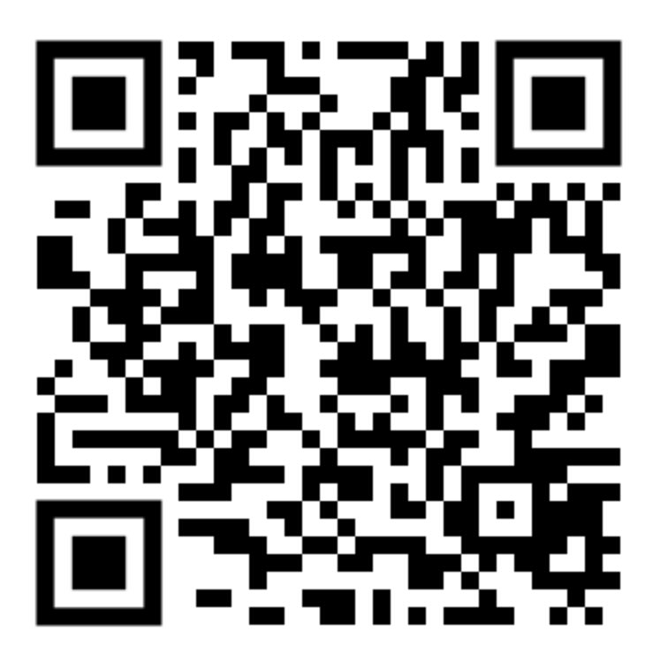
Formulário de avaliação

Slide 38


Oficina StoryGirl
Obrigada!
http://www.storygirl.nce.ufrj.br/
@hellostorygirl

